Slide 1
JavaEE架构与程序设计
实验五

Slide 2
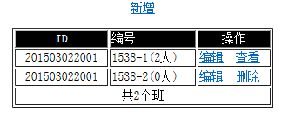
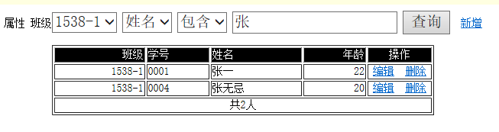
实验五
利用Struts2+Spring+Hibernate实现“实验四”中的 班级、学生信息管理功能

Slide 3
实验五
要求：
后台的业务功能用类StudentService封装 （与Action类脱离）,具体的业务操作封装在StudentDao和TeacherDao中（且制定相应接口，*Service通过接口调用*Dao），*Service 和*Dao使用Spring创建，*Dao注入到*Service中）

